Slide 1
レポート配信機能の設定・管理
株式会社アシスト

Slide 2
アジェンダ
はじめに
アーキテクチャ
機能概要
メニュー
考慮点

Slide 3
はじめに

Slide 4
はじめに
ReportCasterは、レポートやグラフなどのコンテンツを配信するスケジュールジョブの機能です
本資料では、スケジュールジョブの管理、開発にあたって、ReportCaster の製品概要や各種機能を
ご理解いただくことを目的としています
  ReportCasterの機能概要
  ReportCasterの活用例
  運用上の考慮点

Slide 5
アーキテクチャ

Slide 6


























WebFOCUS構成図
データベース
データアクセス
ファンクション
インターフェ－ス
クライアント
データアダプタ
データフロー・アップロード
検索対象DB
メタデータ
セルフサービス
ポータル・ページ
利用者
ドキュメント内分析
モバイル
WebFOCUS
利用ログDB
レポーティング / インサイトグラフ
利用ログ
コンテンツ管理
スケジュールジョブ
WebFOCUS
リポジトリDB
開発者・管理者
外部システム連携
アカウント・セキュリティ管理
コンポーネント
ReportCaster
WebFOCUS Reporting Server
WebFOCUS Client
App Studio

Slide 7




スケジュールジョブの処理概要
開発者・管理者
パワーユーザー
WebFOCUS
リポジトリDB
Web/アプリケーションサーバ
検索対象DB
WebFOCUS Client
WebFOCUS Reporting Server
スケジュール
ReportCaster
ワークスペース
ライブラリ
メールサーバ
FTPサーバ
ファイルシステム

Slide 8
スケジュールジョブの処理概要
スケジュールの作成
スケジュールの編集
スケジュールの削除
データベースの検索
レポートの作成
開発者・管理者
パワーユーザー
WebFOCUS
リポジトリDB
Web/アプリケーションサーバ
検索対象DB
WebFOCUS Client
WebFOCUS Reporting Server
スケジュール
スケジュールを
リクエスト
スケジュールを
返信
レポートの返信
処理をリクエスト
ReportCaster
ワークスペース
スケジュールの管理
スケジュールの確認
スケジュールの実行
レポートの配信
ライブラリ
メールサーバ
FTPサーバ
ファイルシステム

Slide 9
機能概要

Slide 10










スケジュールジョブの主な機能
特定のタイミングで取得した情報を配信・蓄積・共有します
抽出データ・レコード
スケジュールジョブの実行
配信方法
配信フォーマット
ユーザー
RDB
データ
ワークスペース
HTML
ReportLibrary
Excel
ERP
マスタ
メール
Analytic
Document
ファイルシステム
スケジュールジョブの登録
FTP
PowerPoint
配信機能
PDF
管理者・開発者
バースト
CSV
パワーユーザー
アラート
XML

Slide 11
配信方法
リポジトリ
  任意のコンテンツフォルダ（リポジトリDB上で管理）にレポートを配信します
  常に最新のレポートに上書きする方法と、レポート名にタイムスタンプを付与して履歴で保持する方法
  （レポートは自動的に削除されません）があります
ReportLibrary
  任意のコンテンツフォルダ（リポジトリDB上で管理）にレポートを配信します
  レポートはバージョンごとに世代管理され、古い世代のレポートは自動的に削除されます
メール
  任意の単一アドレスやグループにレポートを添付して配信します
  ZIP形式、暗号化ZIP形式で圧縮することもできます

Slide 12
配信方法
ファイルシステム
  ReportCasterがアクセス可能なディレクトリにレポートを配信します
  この方法でレポートを配信する場合、FTPサーバは不要です
FTP
  FTPサーバ上のフォルダにレポートを配信します

Slide 13
配信機能
バースト
  レポートをセクションに分割して、同一の配信先または異なる配信先に配信します
  セクションには、ソート項目（BY）やパラメータ値を設定します
アラート
  任意の間隔でスケジュールジョブを実行し、特定の条件に合致した場合にのみレポートを配信します

Slide 14
スケジュールジョブの活用例
柔軟なスケジュール設定と豊富な配信機能で業務を効率化します
配信
プッシュ型のレポート配信で注意喚起と機会損失を防止
１
必ず見てほしい情報や、特定条件に合致したアラート情報を
レポートとして配信したい
Emailで配信して出先からでも見たい
閾値によってアラート通知したい
蓄積
レポートの世代管理と管理負荷の軽減
２
過去と現在で情報を比較したい
ある時点の情報をスナップショット的に取得し、データの変化をみるためのレポートがほしい
不要になった古い情報は自動で削除したい
効率化
定例業務の自動化とサーバの負荷分散
３
属人化しているレポート作成業務を自動化したり、業務でよく利用する情報はストレスなく見たい
利用頻度の高いレポート作成業務を自動化したい
夜間処理でサーバ負荷を分散させたい

Slide 15
メニュー

Slide 16


主要なメニュー
管理メニュー
ReportCasterステータス ：稼働状況、ログ、設定メニューなどを表示
ReportCasterエクスプローラ：ReportCaster関連コンテンツのみを表示
開発メニュー
アクセスリスト ：ReportLibrary配信時の参照可能ユーザーリストの作成
配信リスト ：配信先メールアドレスのリスト作成、FTP配信時のファイル名登録
スケジュール ：スケジュールジョブの作成

Slide 17
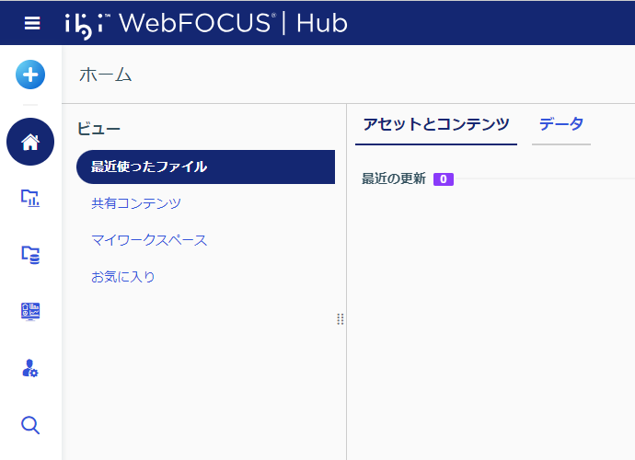
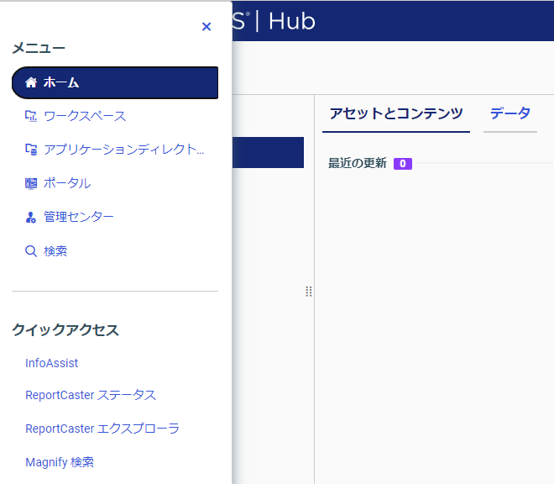
管理メニュー 起動方法
管理メニュー
  WebFOCUS Hubにログイン後、左上のハンバーガーメニューから管理メニューを起動

Slide 18
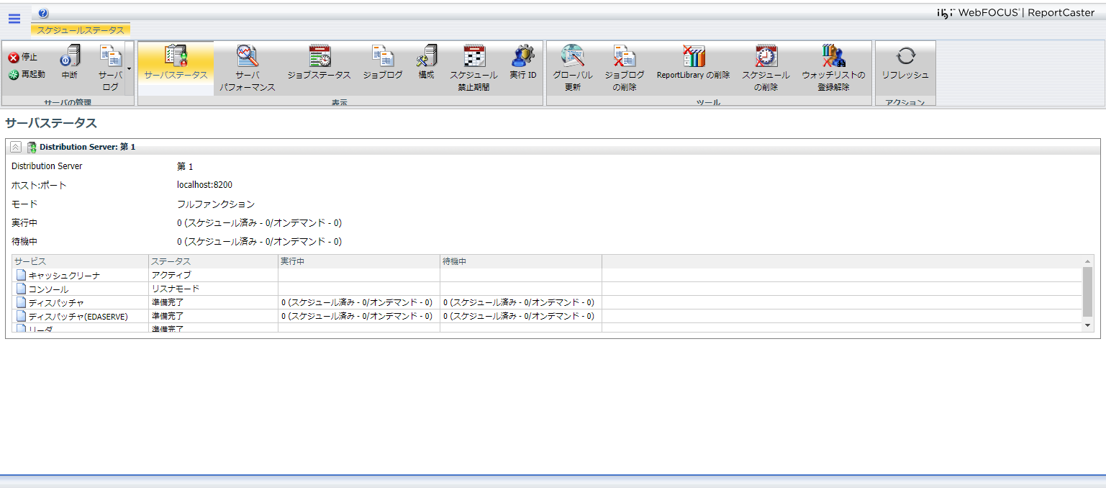
ReportCasterステータス
稼働状況、構成、ジョブ実行状況、実行ログを確認、変更するための管理ツール

Slide 19
ReportCasterステータス
メニュー分類 | メニュー名 | 用途
表示 | サーバステータス | ReportCasterサービスの起動状況、ジョブの処理状況を確認します
 | サーバパフォーマンス | ReportCasterサービスのメモリ、CPUの使用状況を確認します
 | ジョブステータス | 実行中のジョブの一覧を表示します
 | ジョブログ | 実行されたジョブのログを確認します
 | 構成 | ReportCasterサービスのパラメータ設定メニューを表示します
 | スケジュール禁止期間 | スケジュール実行しない日を設定します
 | 実行 ID | WebFOCUSサーバプロシジャをスケジュール実行する際の実行IDを管理します
ツール | グローバル更新 | ジョブ内で定義されているサーバ名や配信リストなどの設定値を一括更新できます
 | ジョブログの削除 | 指定日数分のログを残して、それ以前のログを削除します
 | ReportLibrary の削除 | 期限切れ前の不要なReportLibraryのレポートを削除します
 | スケジュールの削除 | 非アクティブまたは再実行の必要がない不要なスケジュールを削除します
 | ウォッチリストの登録解除 | 該当ユーザーのReportLibraryのウォッチリストを一括で解除します

Slide 20
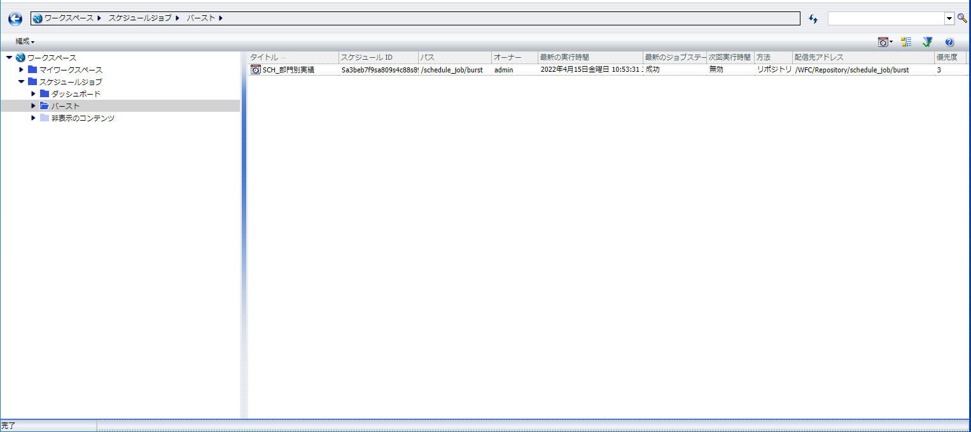
ReportCasterエクスプローラ
ReportCasterの資産のみを参照できる専用のエクスプローラ

Slide 21
ReportCasterエクスプローラ
メニュー分類 | メニュー名 | 用途
フィルタの変更 | スケジュール | スケジュール登録されているジョブの一覧を表示します
 | 配信リスト | Email配信、FTP配信用に登録されている配信リストの一覧を表示します
 | アクセスリスト | ReportLibrary配信用に登録されているアクセスリストの一覧を表示します
 | ReportLibrary レポート | ReportLibraryレポートの一覧を表示します
 | ウォッチリスト | ウォッチリストに登録されているReportLibraryの一覧を表示します
選択したフォルダとサブフォルダのファイルを表示 |  | 選択したフォルダ内にしぼってスケジュールジョブを表示します
コンテンツが存在するフォルダのみを表示 |  | ReportCasterの資産が存在するフォルダのみが表示されます

Slide 22
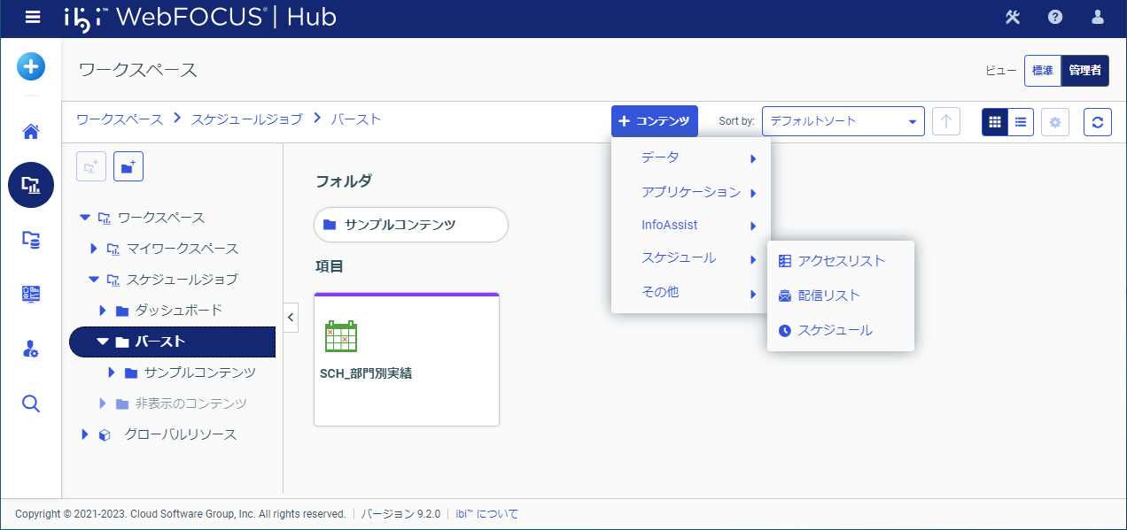
開発メニュー 起動方法
WebFOCUS Hubにログイン後、[ワークスペース] – [コンテンツ]から開発メニューを起動

Slide 23
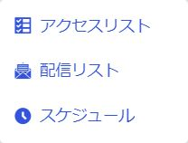
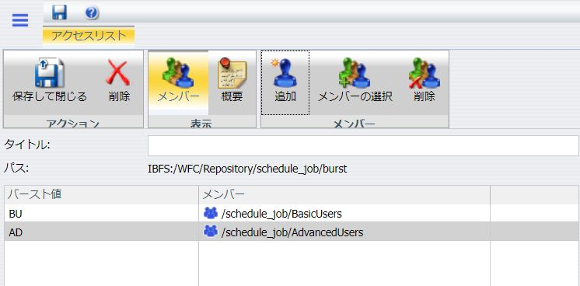
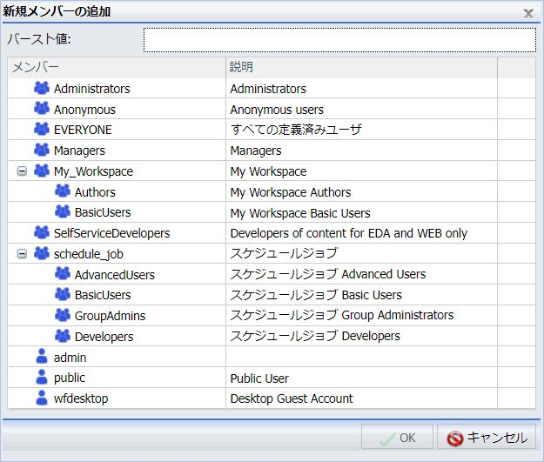

アクセスリスト
ReportLibraryにアクセスできるグループ、ユーザーのリストとして使用
セキュリティセンターに登録されているグループ、ユーザーから選択してメンバーを登録します
バースト値を設定すると、設定した値ごとにレポートを分割してメンバーへ配信します

Slide 24
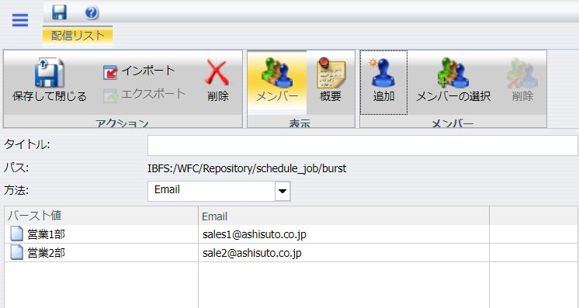
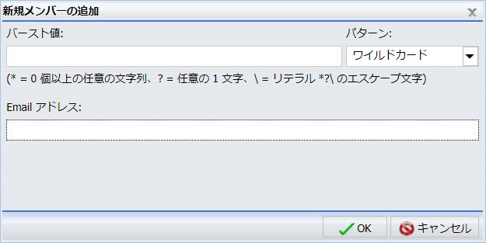
配信リスト
ReportCasterの送信先メールアドレスやファイル名のリストとして使用
配信リストは、Email配信、FTP配信で利用可能です
バースト値を設定すると、設定した値ごとにレポートを分割して配信先へ送付します

Slide 25
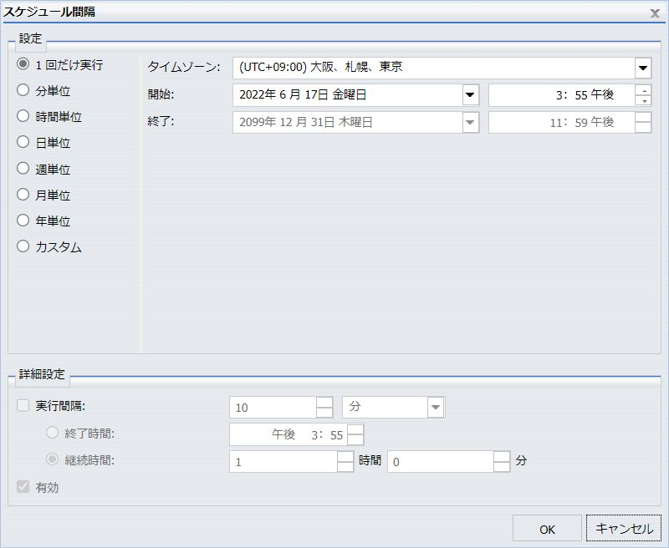
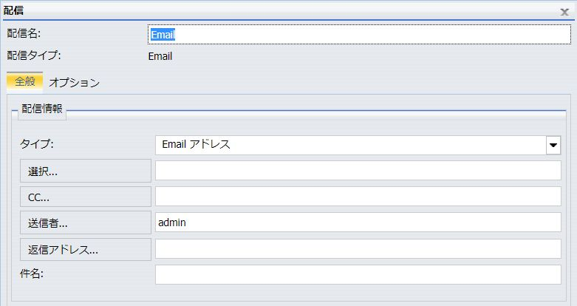
スケジュール
以下の方法でも、スケジュールジョブの作成を行うことができます
実行間隔、配信形式、配信先などを設定しスケジュールジョブを作成します
※コンテンツの右クリックしたメニューからもスケジュールジョブの作成が可能です

Slide 26
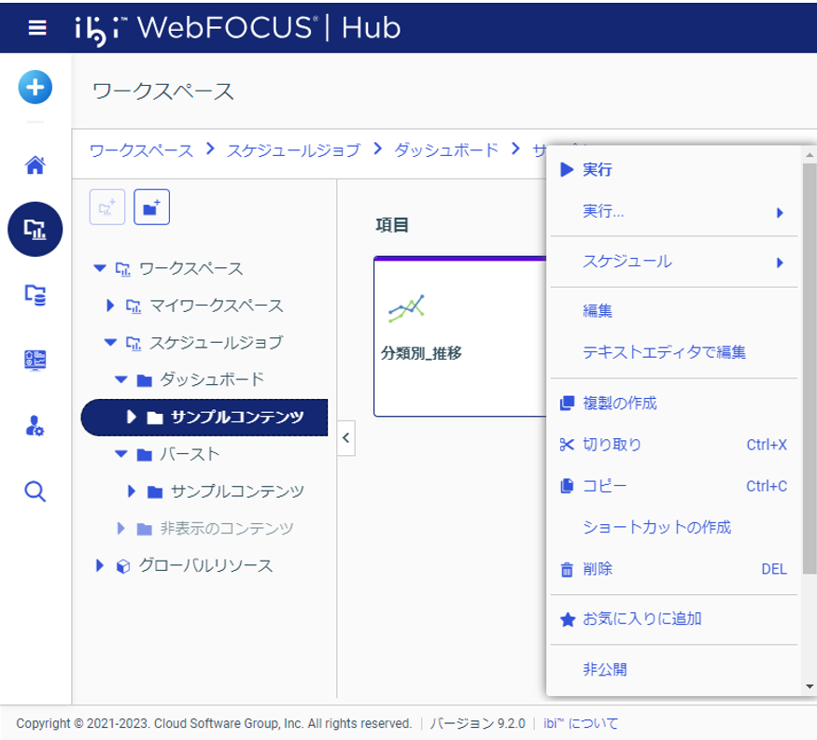
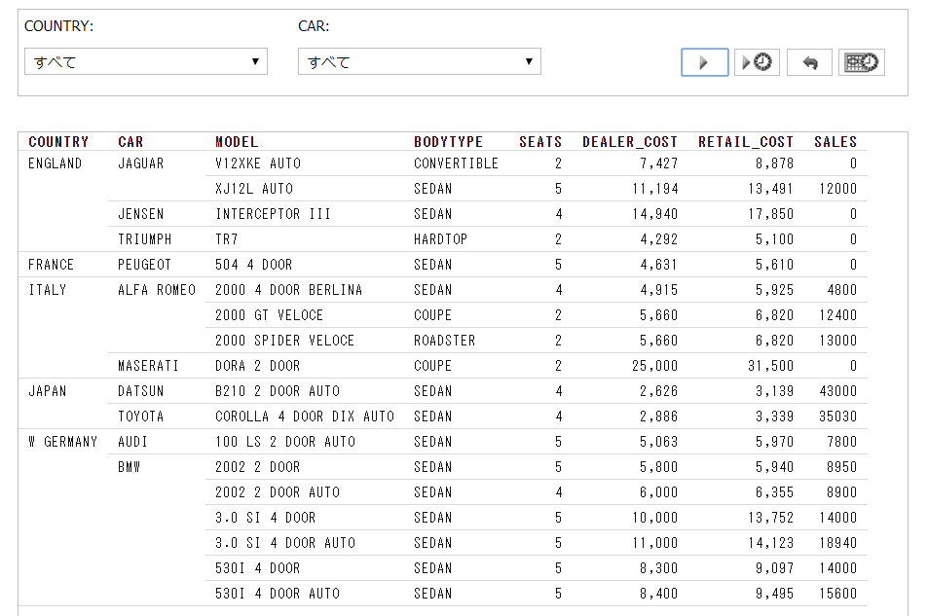
TIPS：スケジュールジョブの作成方法
以下の方法でも、スケジュールジョブの作成を行うことができます
スケジュールジョブを作成したいコンテンツを
右クリックし、[スケジュール]メニューから作成
App Studio作成コンテンツの[スケジュール]ボタンから作成

Slide 27
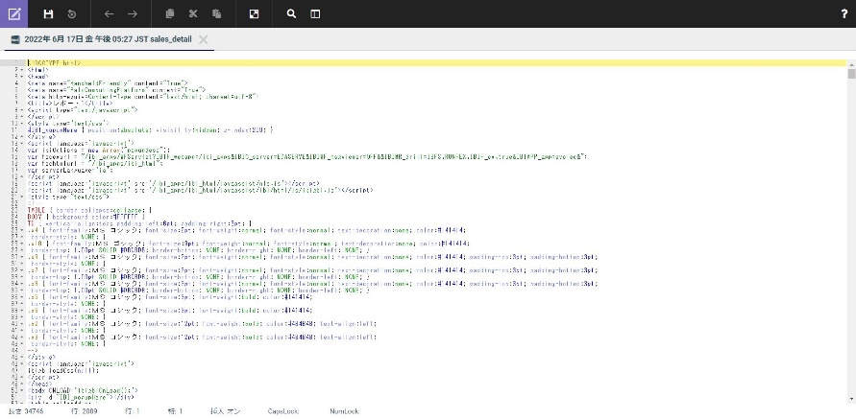
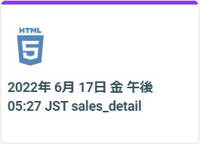
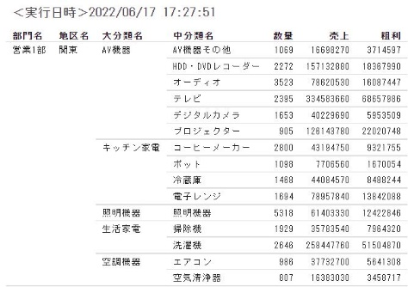
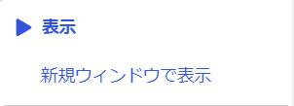
リポジトリ配信時のHTML実行の注意事項
スケジュールジョブにてリポジトリに配信されているHTMLをダブルクリックで実行するとHTMLソースで表示されます
ダブルクリックで実行
右クリックメニューで
実行

Slide 28
考慮点

Slide 29
検討事項
スケジュールジョブに関して、運用上考慮すべき主要パラメータを検討します
  スケジュールジョブの実行制御
  スケジュールジョブ作成時の表示制御
  スケジュールジョブのログ保持期間
  トレースおよびシステムログの保持期間

Slide 30


TIPS：スケジュールジョブの処理
スケジュールジョブの処理の種類ごとにスレッドが存在しています
ReportCaster
リポジトリDB
スケジュールジョブの確認
キューへのセット
ポーリング（デフォルト1分）
スケジュールジョブの優先度と
時間でキュー内の順番を並び替え
スケジュールジョブ情報の取得とディスパッチ
リーダー
スケジュールジョブ
確認用スレッド
スケジュールジョブの実行
配信、ログのアップデート
Reporting Server
ディスパッチャ
（EDASERVE）
ReportingServerに接続する
スケジュールジョブで利用
配信先
メールサーバ
FTPサーバ
ライブラリ
スタートページ
スケジュールジョブの実行
配信、ログのアップデート
ディスパッチャ
（その他のタスク）
ReportingServerに接続しない
スケジュールジョブで利用
Webサーバ（URL）
ファイル
FTPサーバ

Slide 31
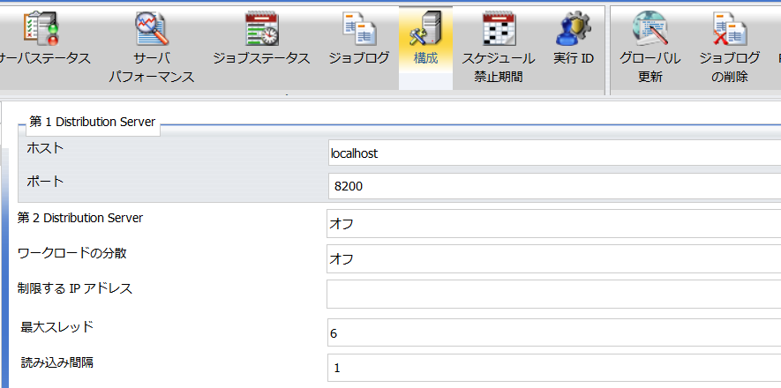
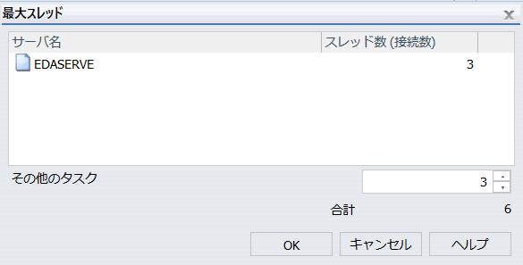
スケジュールジョブの実行制御
スケジュールジョブの同時処理数を増やしたい場合
  同時に実行できるスレッド数と、スケジュールされたスレッドを確認する間隔を
  設定します。
    [構成] – [データサーバ] – [EDASERVE] – [最大接続数（スレッド数）]（デフォルト：3）
    [構成] – [Distribution Server] – [最大スレッド] – [その他のタスク]（デフォルト：3）
    [構成] – [Distribution Server] – [読み込み間隔]（デフォルト：1分）
最大スレッドの考え方
最大スレッドは、以下の２つを合わせたスレッド数です。
・Reporting Serverに接続するスケジュールジョブで
利用されるスレッド
→ ディスパッチャ（EDASERVE）
・Reporting Serverに接続しないスケジュールジョブで
利用されるスレッド
→ ディスパッチャ（その他のタスク）
↑ディスパッチャ（EDASERVE）のスレッド数を増やしたい場合に変更
↓ディスパッチャのスレッド数を増やしたい場合に変更

Slide 32
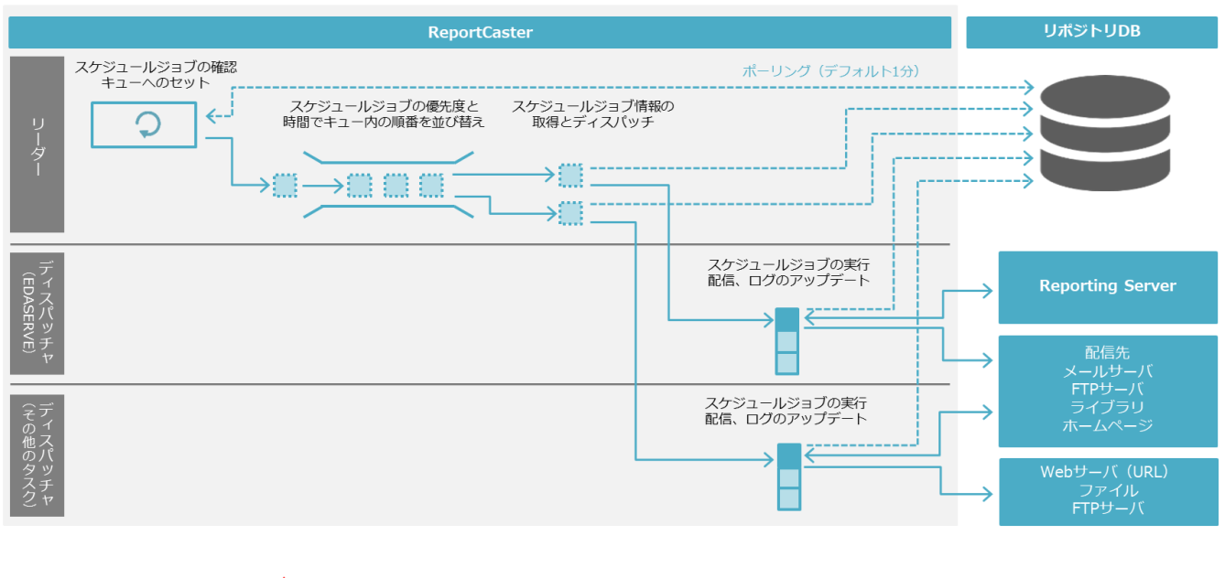
スケジュールジョブの実行制御
障害発生時、実行中のスケジュールジョブをリカバリしたい場合
  キューに送信されたスケジュールジョブのうち、スケジュールの処理が完了しなかった場合に、回復処理を行うよう設定します。
    [Distribution Server] – [リカバリ]（デフォルト：オフ）
オンの場合
一旦キューに送信されたスケジュールジョブは、処理が完了するまでリカバリの対象になります。
リカバリ対象のスケジュールジョブは、ReportCasterが利用可能な状態になったタイミングで一度だけ実行されます。
＜＜リカバリ対象＞＞

Slide 33
スケジュールジョブの実行制御
サービス停止期間中のスケジュールジョブを再実行したい場合
  スキャンバックの種類と間隔を設定します。
    [Distribution Server] – [スキャンバックタイプ]（デフォルト：オン）
    [Distribution Server] – [スキャンバック間隔]（デフォルト：15日）
オンの場合
復旧した時点から設定した日数分（24時間間隔）遡って再実行したい場合に「オン」にします。
（例）サービス停止期間3日、スキャンバック間隔が2日の場合
48時間 24時間 復旧
サービス停止 1日目 2日目 3日目
次回実行時間の場合
次回実行時間をもとに再実行したい場合に「次回実行時間」にします。
次回実行時間が、復旧した時点より以前にスケジュールされているジョブが対象です。
× スケジュール失敗
〇 次回実行時間
× スケジュール失敗
〇 次回実行時間
サービス停止 1日目 復旧
オフの場合
すべてのジョブを遡って実行したい場合に「オフ」にします。
（サービス停止期間中のジョブを実行しないようにすることはできません）
スキャンパックの対象

Slide 34
TIPS：リカバリとスキャンバック
補足
  スキャンバックは、リカバリの設定（オン/オフ）とは無関係に動作します
リカバリ
  おもに障害発生時の回復処理を目的としています
  キュー待機中、または、実行中のスケジュールジョブが対象です
  スケジュール情報や[次回実行時間]の値に関係なく、スケジュールジョブの再実行を行いたい場合は、リカバリの設定をオンにします
スキャンバック
  障害発生時、および、定期メンテナンスでの回復処理を目的としています
  ReportCasterサービス停止中に実行されなかったスケジュールジョブが対象です
  遡る期間や[次回実行時間]の値に応じて、スケジュールジョブの再実行を行います
  メンテナンスなどで長時間のサービス停止が予定されている場合、スキャンバックパラメータを変更することを
  お勧めします

Slide 35
スケジュールジョブ作成画面の表示制御
スケジュールジョブ作成時、配信先情報を表示したい場合
  デフォルトで表示されるEmailアドレスを登録します
    [Email 配信] – [メールサーバのデフォルト]
    [Email 配信] – [Email 返信のデフォルト]
    [通知] – [通知のデフォルト]
  デフォルトで表示されるFTPサーバ、出力ファイル名、接続ユーザーを登録します
    [FTP の設定] – [FTP ホスト]
    [FTP の設定] – [FTP パス]
    [FTP の設定] – [ユーザ]
  デフォルトで表示されるスケジュールジョブの有効期限を登録します
    [デフォルトスケジュール] – [スケジュール終了日]
    [デフォルトスケジュール] – [スケジュール終了時間]

Slide 36
スケジュールジョブのログ保持期間
ログの削除タイミングを変更したい場合
  ログの保持期間と、削除する時間を設定します。
    [ログ削除と ReportLibrary 有効期限] – [Distribution Server の開始時にログを削除]
    （デフォルト：オフ）
    [ログ削除と ReportLibrary 有効期限] – [ログ削除の期限（日数）]（デフォルト：30日）
    [ログ削除と ReportLibrary 有効期限] – [ログ削除時間]（デフォルト：AM1:00）
Distribution Serverの開始時にログを削除
[ログ削除の期限（日数）]と[ログ削除時間]の設定に加え、ReportCasterのサービス開始時もログレポートを自動的に削除したい場合にチェックします。
ログ削除の期間
ログレポートを削除したい日数を設定します。設定した日数を超過すると自動的に削除されます。
ログ削除の時間
ログ削除の開始時間を設定します。

Slide 37
トレースおよびシステムログの保持期間
トレースやログが削除されるまでの日数を変更したい場合
  スケジュールジョブのトレースやシステムログの保持期間を設定します。
    [構成] – [Distribution Server] – [その他の設定] – [トレースを削除するまでの日数]
    （デフォルト：10日）
  デフォルトではトレースは取得されません。必要な場合は、設定を変更します。
    [構成] – [Distribution Server] – [その他の設定] – [スケジュールジョブトレース]
    （デフォルト：オフ）
オフの場合
スケジュールジョブのトレースを無効にする場合に選択します
スケジュールの場合
スケジュールジョブのトレースを取得する場合に選択します
スケジュールとレポートの場合
スケジュールジョブとレポート出力のトレースを取得する場合に選択します

Slide 38

おわり
本資料は、ReportCasterの利用、管理における主要な内容を抜粋して記載しています。
本資料に記載のない内容は、製品マニュアルをご参照ください。
「WebFOCUS ReportCaster 利用ガイド」

Slide 39
WF-108620230817

